Slide 1

MySQL培训
MySQL入门
主讲人：张娇娇

Slide 2



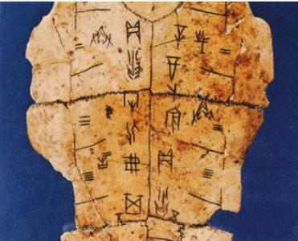

MySQL-前言
数据的记录方式
结绳记事
文字记录
计算机记事本
MySQL

Slide 3
什么是数据库？？？？？
数据的仓库
？
？
？

Slide 4

MySQL应运而生（1979年）
（1996 1.0）（2000年正式开源)

Slide 5
什么是SQL？？？？？
命令 ==SQL语句
？
？
？

Slide 6
Entity Relationship Diagram
E-R图

Slide 7
MySQL-ER图
矩形：
实体，在框中记入实体名
菱形框：
联系，在框中记录联系名
椭圆形框：
实体或联系的属性
连线：
实体与属性之间，实体与联系之间

Slide 8
部门id
部门名称
任意两个人之间、任意两个事情之间，我们都可以从中找到千丝万缕的关系。
部门
1
属于
n
员工
员工id
姓名
性别
职位

Slide 9
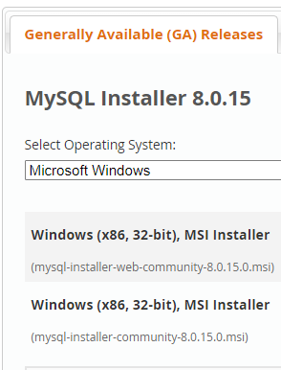
MySQL-安装
官网下载
.msi文件
https://dev.mysql.com/downloads/installer/

Slide 10
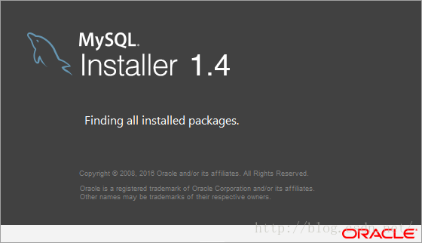
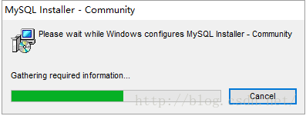
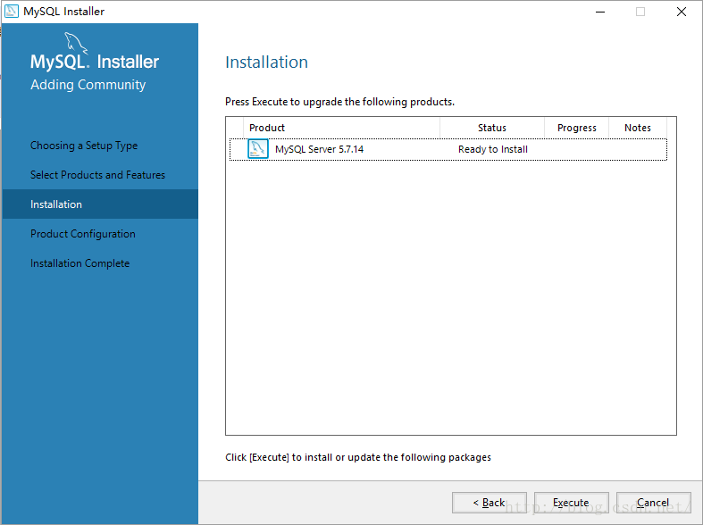
安装MySQL
默认Next

Slide 11
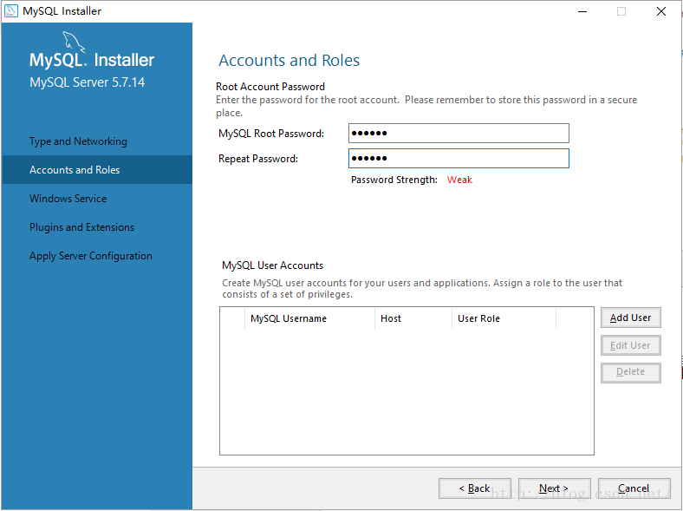
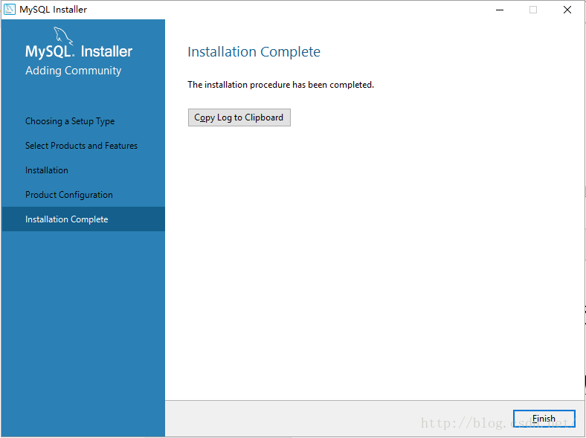
继续Next
继续Next
Finish

Slide 12
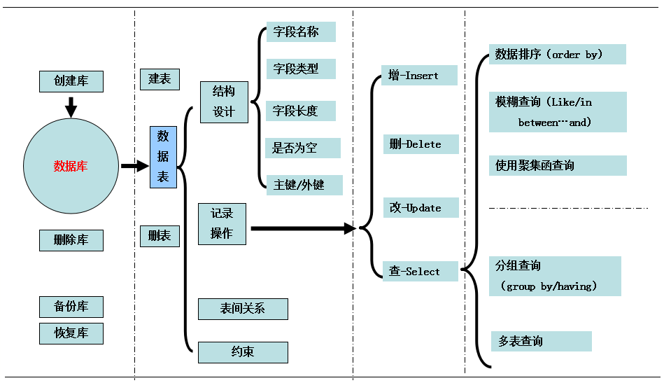
-------------------------------------------------
数据库基础
-------------------------------------------------

Slide 13
数据类型

Slide 14
基本数据类型
数字、字符、日期
1、数字
整形(int(n))
浮点型(float(m,d))
定点数(decimal(m,d))
2、字符
varchar(n)
是互相依赖的关系
很没面子的是，我可能会因为自己的手下而丢了饭碗。
3、日期
datetime 日期时间 '2008-12-2 22:06:44'

Slide 15
类型1：整型
tinyint
1个字节 范围（-128~127）
smallint
2个字节 范围(-32768~32767)
绝非来自正式职权
mediumint
3个字节 范围(-8388608~8388607)
大家十分谨慎，你必须下功夫赢得他们的信任。
int
4个字节 范围(-2147483648~2147483647)
bigint
8个字节 范围(+-9.22*10的18次方)

Slide 16
类型2：浮点型
float
(m,d)
单精度浮点型 8位精度(4字节) m总个数，d小数位
绝非来自正式职权
大家十分谨慎，你必须下功夫赢得他们的信任。
double（m,d）
双精度浮点型 16位精度(8字节) m总个数，d小数位

Slide 17
类型3 ：定点型
浮点型在数据库中存放的是近似值。
而定点类型在数据库中存放的是精确值。
decimal(m,d) 参数m<65 是总个数，d<30且 d<m 是小数位

Slide 18
类型4：字符串
char
固定长度，最多255个字符（后面空格补充）
varchar
可变长度，最多65535个字符
tinytext
可变长度，最多255个字符
绝非来自正式职权
大家十分谨慎，你必须下功夫赢得他们的信任。
text
可变长度，最多65535个字符
mediumtext
可变长度，最多2的24次方-1个字符
longtext
可变长度，最多2的32次方-1个字符

Slide 19
类型5：日期
date
日期 '2008-12-2'
time
时间 '12:25:36'
绝非来自正式职权
datetime
可变长度，最多255个字符
timestamp
自动存储记录修改时间

Slide 20
数据库简单操作
查看库
建删库
1
2
查看表列表
建表
Navicat与cmd
3
4
5

Slide 21
数据库简单操作
mysql -h localhost -u root -p；
create database if not exists zjj；
show databases;#列出所有的服务器上的数据库
drop database zjj;#删除数据库
create database if not exists databaseName；#创建一个数据库
show tables from test;#显示一个数据库中的表
use test;#选定某个数据库
exit #退出

Slide 22
数据库简单操作
create table worker（
worker_id int(10),
remark varchar(255)
）
create table table_Name（
column_name column_type
）
drop table table_name;#删除表

Slide 23
Homework
1、安装MySQL（5.7版本）和Navicat for MySQL
2、本地建立属于你自己的库
3、实现本PPT中的员工与部门两张表
4、在下面操作一下你的表，看看有什么问题

Slide 24
MySQL培训（1）
END
THANKS!

